Slide 1

Lectures&Lesroosters
Class ’95:
Rob Hesselink
Melissa Wijngaarden
Yamie van Wijnbergen

Slide 2
Het probleem:
Course Timetabling Problem (CTP)
29 vakken, 609 studenten.
Elementen binnen het rooster:
Lectures, Labs, Tutorials
Students
Groups
Rooms
Time slots (5 per dag)

Slide 3
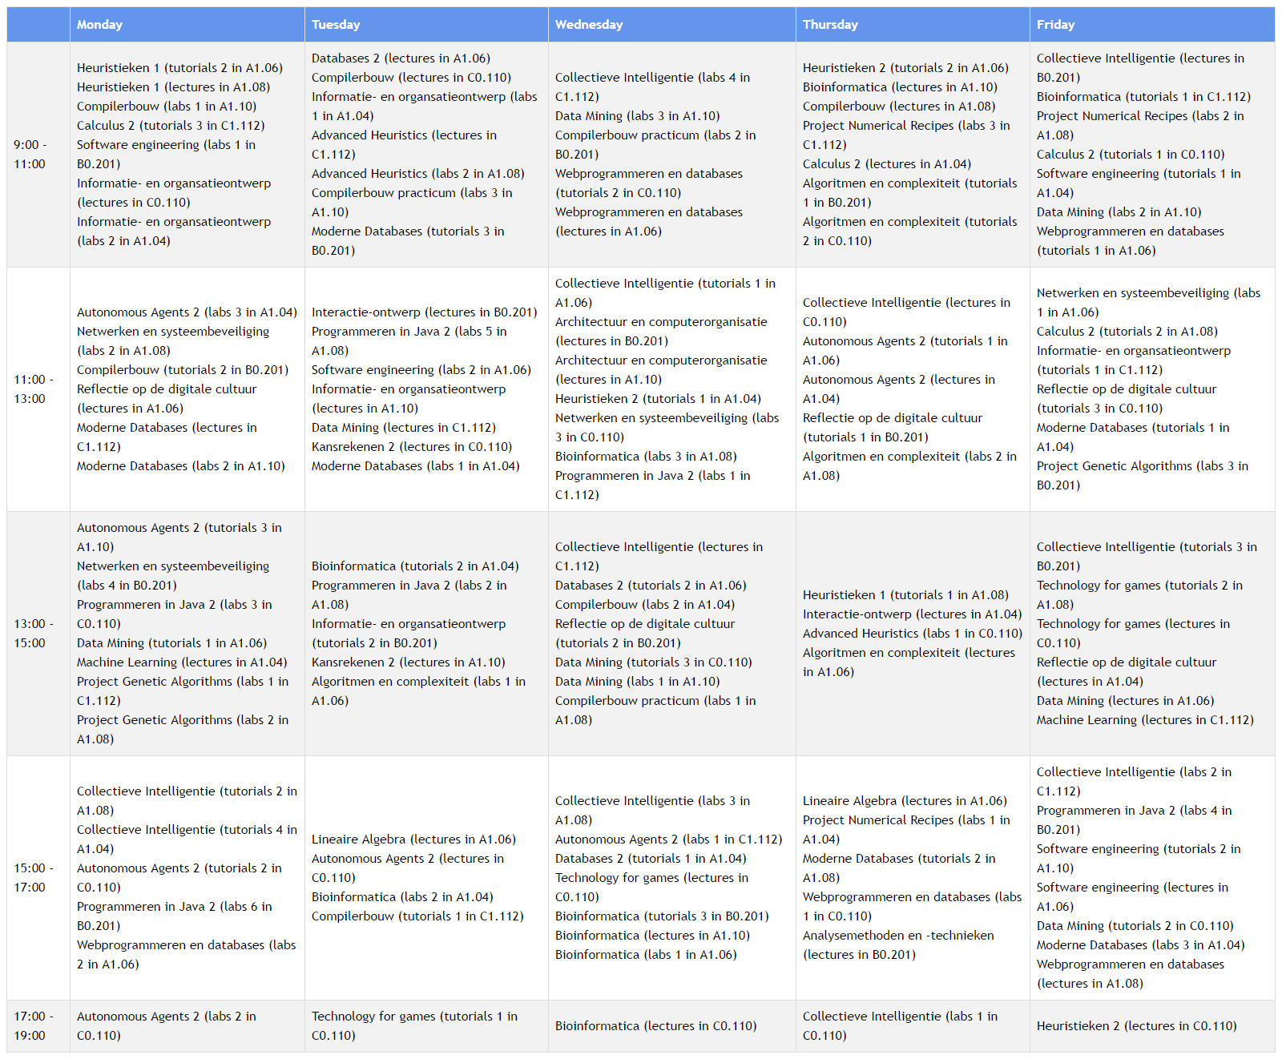

Slide 4
Constraints
Hard constraints:
Alle studenten/vakken moeten ingeroosterd worden.
Per lokaal per tijdslot kan er maar één vak ingeroosterd zijn
Niet meer studenten dan de maximumcapaciteit van een acitiviteit
Overtreding van een hard constraint? → GEEN geldig rooster

Slide 5
Constraints
Soft constraints/ Maluspunten:
Meermaals op één dag
Roosterconflict
Capaciteitsconflict
Avondslot

Slide 6
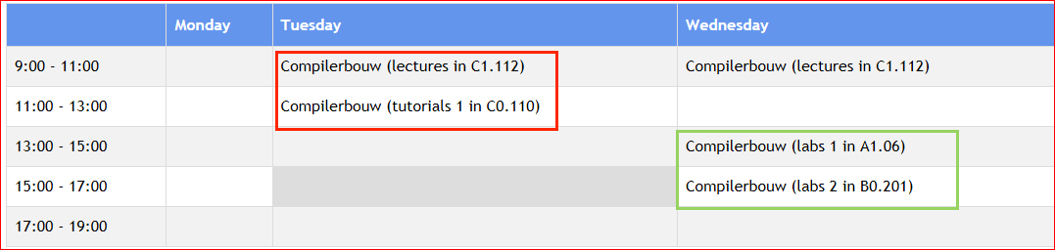
Score functie
Maluspunt: Meermaals op één dag
Score: 10 punten af bij x-1, 20 punten af bij x-3, 30 punten af bij x-3

Slide 7
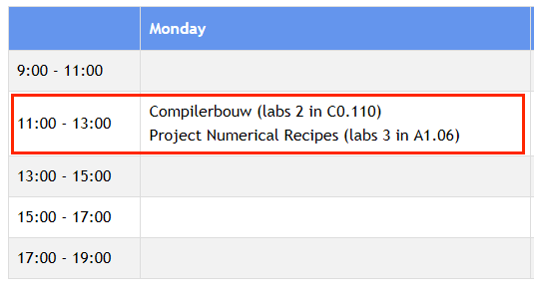
Score functie
Maluspunt: Roosterconflict van Jan
Score: 1 punt af per conflict

Slide 8
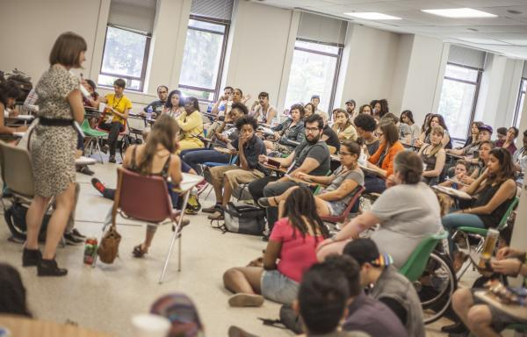
Score functie
Maluspunt: Meer studenten dan stoelen
Score: 1 punt af per student die niet past

Slide 9
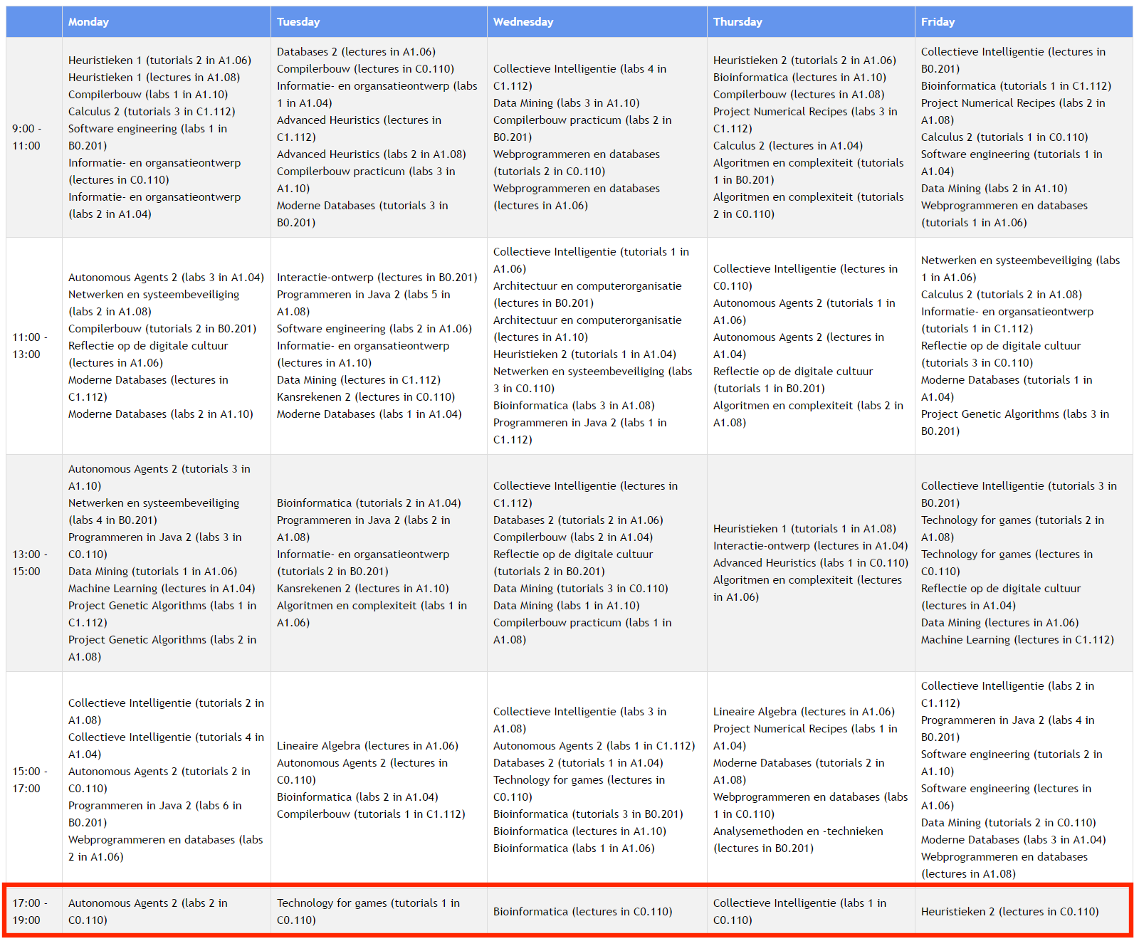
Score functie
Maluspunt: Avondslot (17:00 – 19:00)
Score: 50 punten af per gebruik

Slide 10
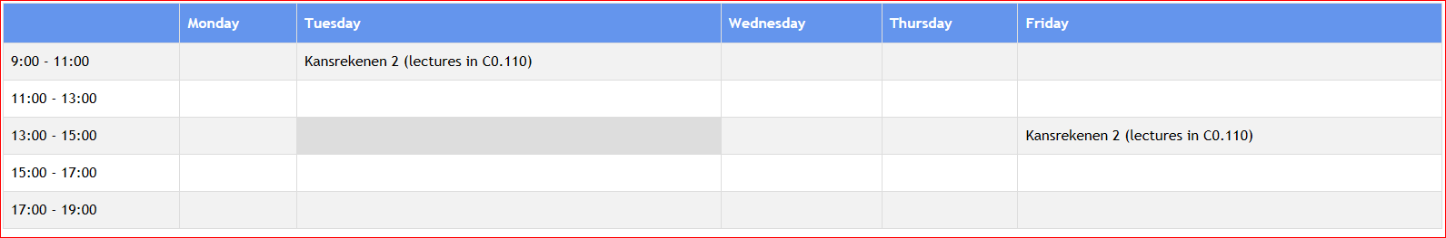
Score functie
Bonuspunt: Gelijke verspreiding van vakken
Score: 20 punten erbij per vak met optimale verspreiding

Slide 11
De Score functie
Score = Geldig rooster – Maluspunten + Bonuspunten
Geldig rooster: 1000 punten
Max bonuspunten: 580 punten
Max te behalen score: 1580

Slide 12
De verplaatser
Verplaatsingen binnen het rooster:
Studenten tussen werkgroepen
Vakken tussen tijdslots
Lokalen binnen tijdslots

Slide 13
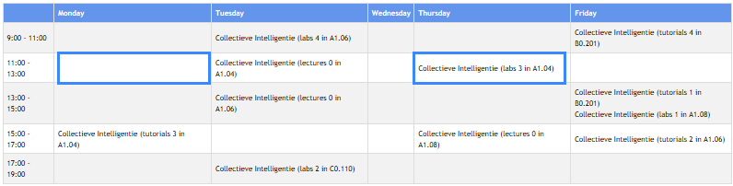
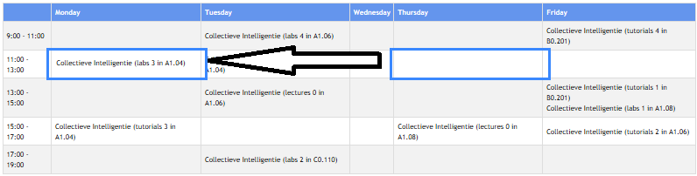
De verplaatser
Voor verplaatsing:
Na verplaatsing:

Slide 14
De verplaatser
Verplaatsingen binnen het rooster:
Studenten tussen werkgroepen
Vakken tussen tijdslots
Lokalen binnen tijdslots

Slide 15
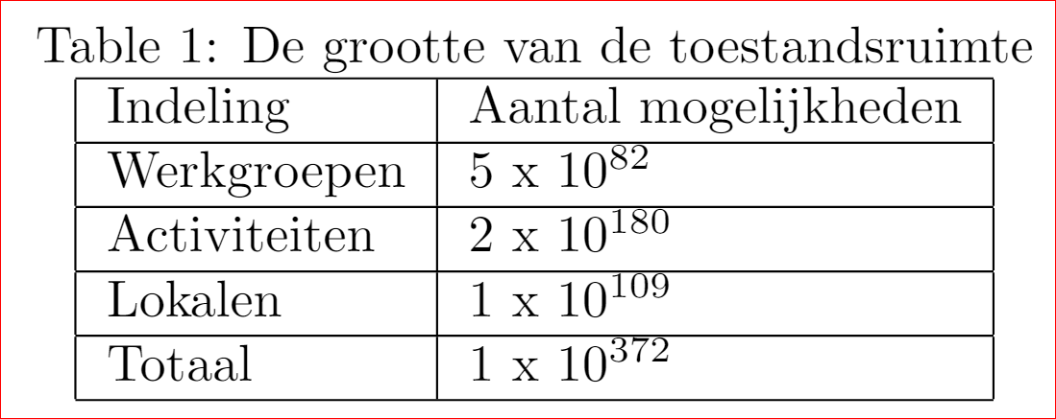
State space
Grote toestandsruimte
Iteratieve algoritmes vereist

Slide 16
resultaten
Op een random rooster iteratieve algoritmes:
Hill Climber
Simulated Annealing

Slide 17
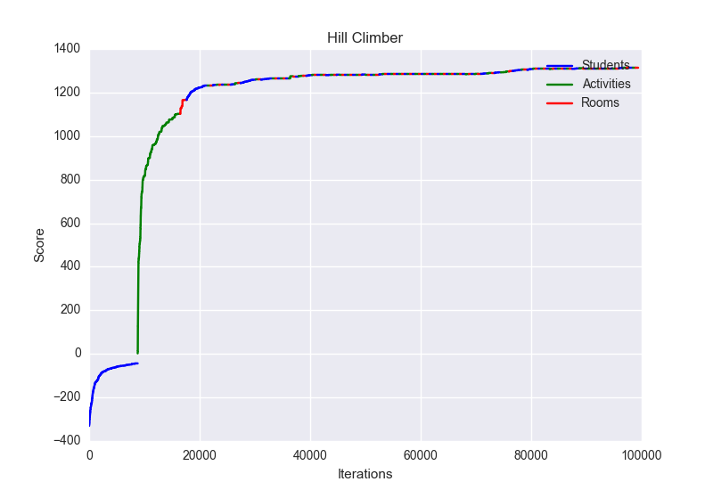
Hill climber

Slide 18
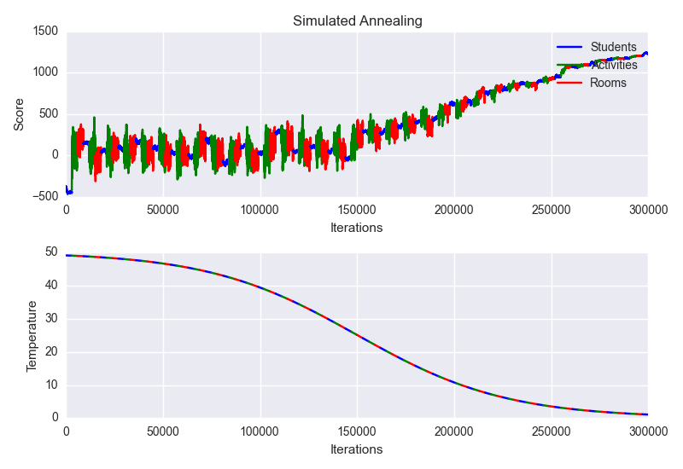
Simulated annealing

Slide 19
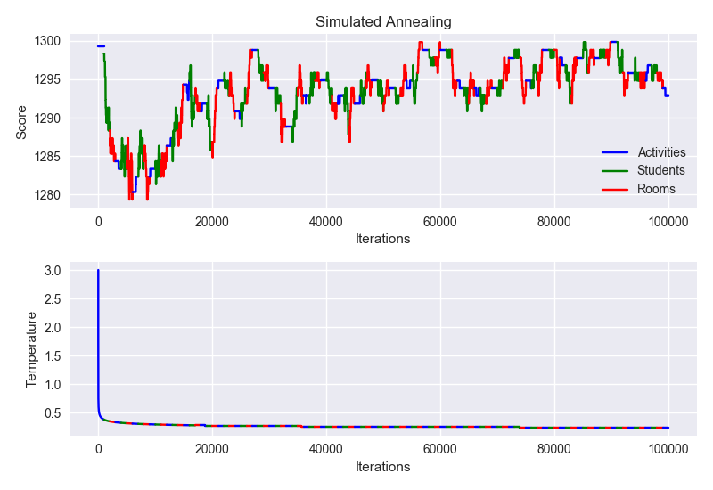
Simulated annealing

Slide 20
Conclusie
Hogere scores met de Hill Climber
Hoogste score: 1315 punten
Verplaatsing: eerst studenten, dan activiteiten en daarna lokalen

